Slide 1
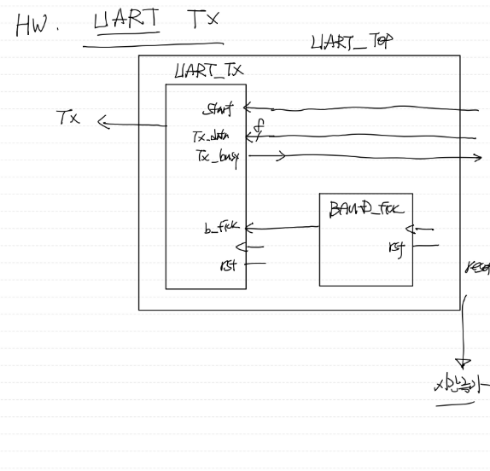
블록도 그릴 것

Slide 2
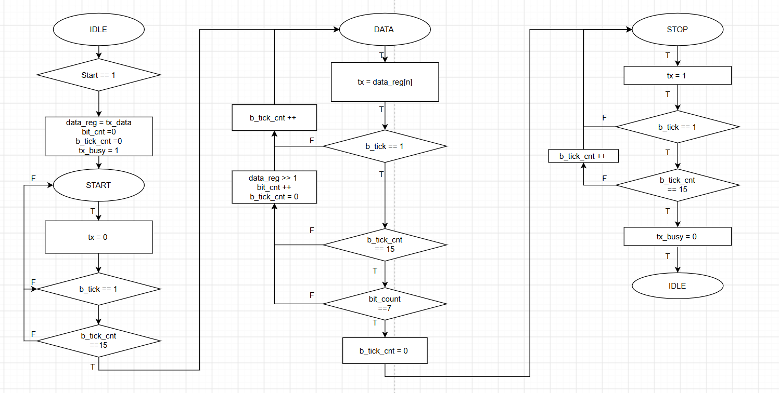
Uart tx ASM chart

Slide 3
검증환경
environment (heap)
tr : rst · push · pop · push_data · pop_data · full · empty
generator
tr
gen_next_evt
scoreboard
tr
expected_fifo[$:3] · push / pop_seen[256]
gen2drv_mbox
end_evt
→ env report
mon2scb_mbox
driver
tr
monitor
tr
fifo_vif
fifo_vif
fifo_vif (virtual interface)
clk
rst
push
pop
push_data
pop_data
full
empty
fifo_if (fifo_interface · hardware) + a_rst_full / a_rst_empty
DUT (fifo · DEPTH 4 · 8 bit)
4번 슬라이드 오른쪽 참고해서 바꿔줘

Slide 4
score board pass fail 항목
1bit = 104.16us 확인 (첫 tx drive 시점 이 후 bit_count)
+ start 시점 이후, data 전송 단계에서 Tx 와 data[7:0]
각 비트가 일치 여부 확인
+ 내부 state ( 3-state(idle , stop, data))
- 각 state에서 tx의 bit 변화 유무 확인
- data state에서 1bit 씩 값 저장 (주기 10416 cycle)
-
tx busy 상태에서 tx_start /tx_data 전송시 데이터 변화 유무
1 transaction 흐름
gen
drv
dut
mon
scb
put
negedge
get
구동
posedge + 1
put → get
판정
mon_next_evt
gen_next_evt
기댓값 산출
score board 내 flag state start에서
logic [7:0]expect data에 tr.tx_data 저장

Slide 5
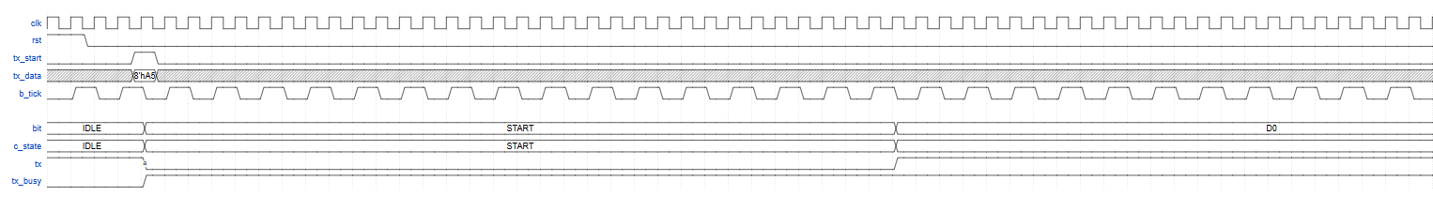
104.16us (10416 clk cycle)
gen
drive
mon
scb
seq item
tx_start : constraint dist {0:/60 1:/40}
tx_data : constraint inside {[0:255];}

